Slide 2
Wenn man an die Zukunft denkt, dann denkt man in Bilder

Slide 3
Was ist euer Bild von der Zukunft ?

Slide 7
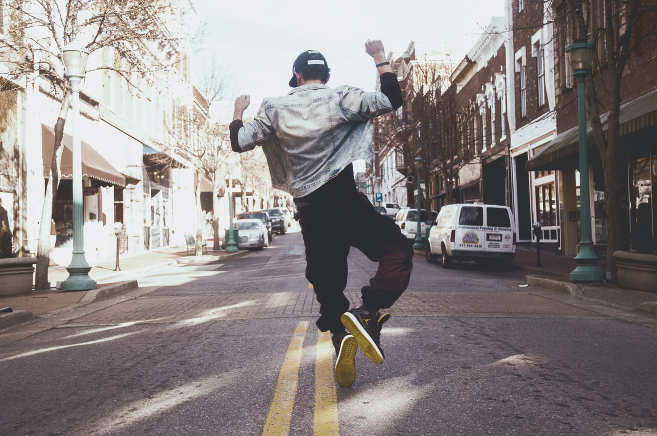
als Abschluss

Slide 10
Drei Dimensionen einer Stadt
Spirituell
Sozial
Systemisch

Slide 11
Drei Dimensionen einer Stadt
Spirituell → Verlorenheit?
Sozial
Systemisch

Slide 12
Drei Dimensionen einer Stadt
Spirituell → Verlorenheit?
Sozial → Schmerz?
Systemisch

Slide 13
Drei Dimensionen einer Stadt
Spirituell → Verlorenheit?
Sozial → Schmerz?
Systemisch → Zerbrochenheit?

Slide 14
Was macht das mit uns?

Slide 15
Jeremia 29,4-7
An alle Weggeführten, die ich von Jerusalem nach Babel gefangen weggeführt habe: Baut Häuser und wohnt darin! Pflanzt Gärten und esst ihre Früchte! Nehmt Frauen und zeugt Söhne und Töchter! Und nehmt Frauen für eure Söhne, und eure Töchter gebt Männern, damit sie Söhne und Töchter gebären, damit ihr euch dort vermehrt und nicht vermindert! Und sucht den Frieden der Stadt, in die ich euch gefangen weggeführt habe, und betet für sie zum HERRN! Denn in ihrem Frieden werdet ihr Frieden haben.

Slide 16
Gott hat einen Traum für deine Stadt

Slide 17
Drei Dimensionen einer Stadt
Spirituell → Verlorenheit? GLAUBE
Sozial → Schmerz? LIEBE
Systemisch → Zerbrochenheit? HOFFNUNG

